Slide 1
توصيف مقرر 301أثر
الاثنوغرافيا الأثرية
Azhari Mustafa Sadig

Slide 2
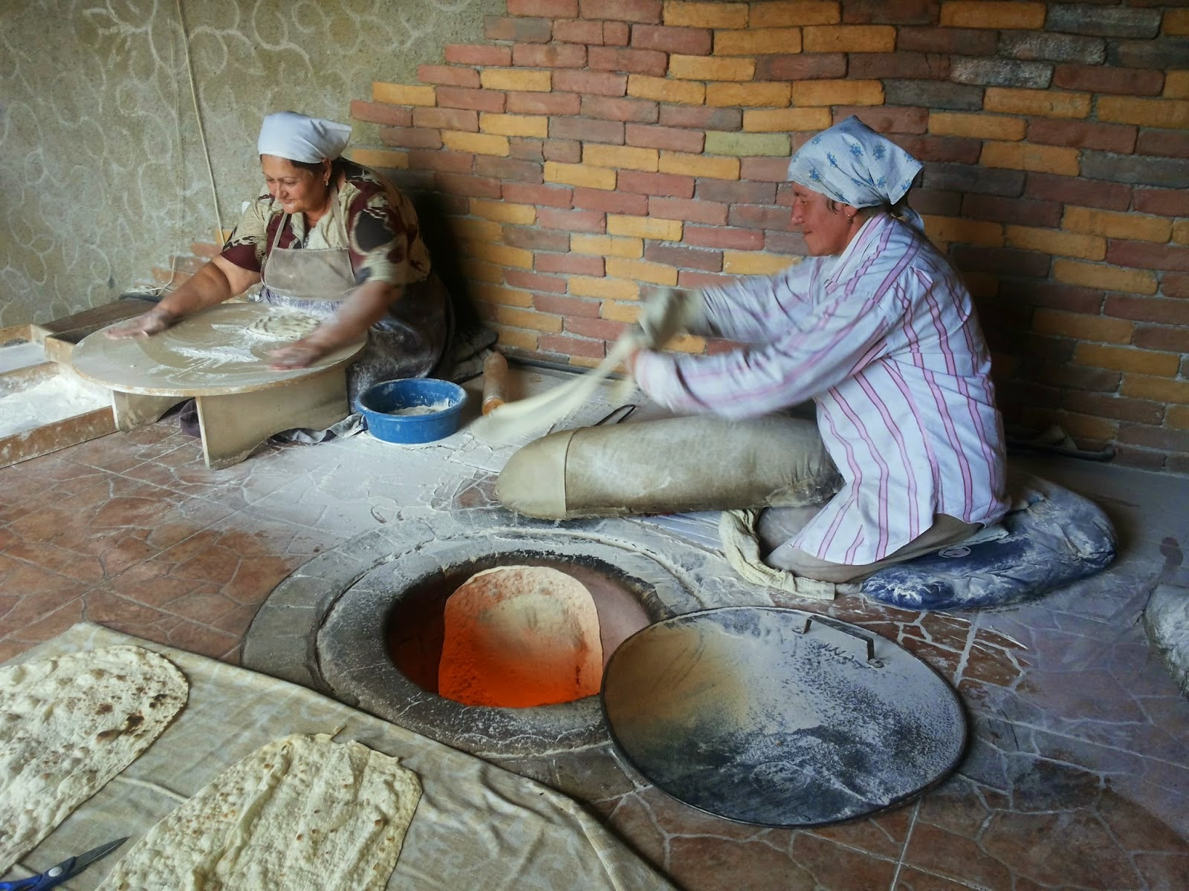
هناك نتائج عامة تكتسب من المقرر:
- التعرف الى الحقائق المتصلة بطبيعة الثقافة المادية للشعوب المعاصرة.
- تكوين فرضيات من الحاضر لتفسير حالات مشابهة من الماضي البعيد
معرفة مكونات الثقافة المادية للمجتمعات البسيطة ( الصيد والجمع) والتقليدية من خلال أمثلة متنوعة ومعرفة حياتهم وقدرتهم على التكيف على البيئات المحلية وإمكاناتهم الإبداعية مما يساعد في وضع خطط التنمية المستقلة لتلك المجتمعات.والهدف هو الحصول على معلومات أولية تساعد الباحث الأثري في تفسير التنوع الثقافي وتفسير الظواهر الأثرية الغامضة..

Slide 3
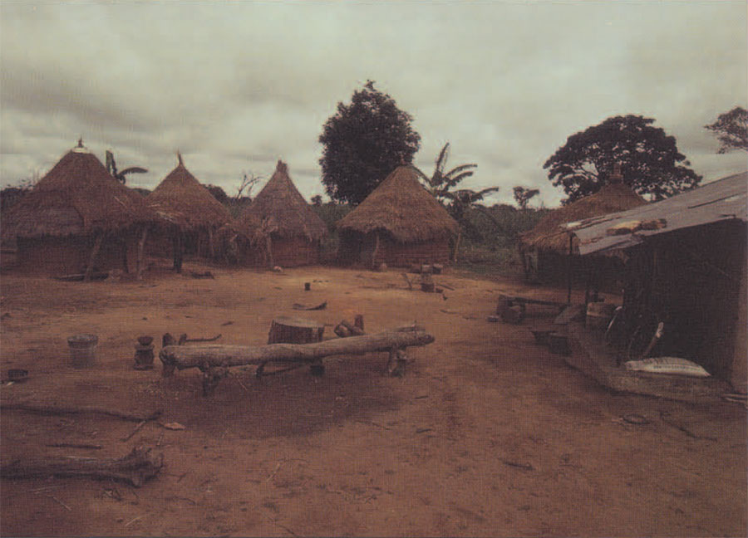
وصف المقرر
يتناول المقرر الدراسة الميدانية لعناصر الثقافة المادية للمجتمعات المعاصرة ومراقبة السلوك البشري وما ينتج عنه من أشياء مادية تساهم في تفسير السجل الأثري.

Slide 4
المواضيع المطلوب بحثها وشمولها
عدد الأسابيع | مواضيع المقرر | ساعات الاتصال
الأول | تعريف الاثنوغرافيا الأثرية ( الاثنواركيولوجيا) وعلاقة علم الآثار بالاثنوغرافيا. | ساعتان
الثاني | الدراسات الاثنواركيولوجية: اصولها وطبيعتها وتاريخها | ساعتان
الثالث | الأسس النظرية والمنهجية للاثنوغرافيا الأثرية | ساعتان
الرابع | المفاهيم والعلوم المرتبطة بالاثنوغرافيا الأثرية | ساعتان
الخامس | 1- الاثنوغرافيا | ساعتان
السادس | 2. الاثنولوجيا | ساعتان
السابع | 3. علم الآثار التجريبي: تجارب بعض الامثلة الاثارية واستخدامها اختبار + | ساعتان
الثامن | 4. التاريخ السلالي | ساعتان
التاسع | مفهوم الثقافة البدائية ( جماعات الصيد والجمع) | ساعتان
العاشر | الدراسات الميدانية: متطلبات وإجراءات لعمل الميداني الاثنواركيولوجي | ساعتان
الحادي عشر | الدراسات الميدانية :نموذج المجتمعات البدائية المعاصرة: السان | ساعتان
الثاني عشر | الدراسات الميدانية :نموذج المجتمعات البدائية المعاصرة: الابورجينز والإسكيمو النوناميوت | ساعتان
الثالث عشر | المباني التقليدية والحرف والصناعات التقليدية ودلالاتها الأثرية اختبار + | ساعتان
الرابع عشر | مناقشة تأثير مجمل الأبحاث الاثنوار كيولوجية في توجهات علم الآثار الحديث | ساعتان
14 أسبوعاً عدد ساعات الاتصال 28 ساعة
أسبوع واحد من مجموع أسابيع الفصل الدراسي البالغة خمسة عشرة أسبوعا لم يًدرج في الجدول، فهو إجازة نصف الفصل.

Slide 5
الاختبارات والامتحانات النهائية | الدرجة | الموعد
الاختبار الأول | 30 درجة | في الأسبوع الثامن
الاختبار الثاني (بحث) | 30 درجة | في الأسبوع الثالث عشر
الامتحان النهائي | 40 درحة | في نهاية الفصل الدراسي
المجموع الكلي 100درجة

Slide 6
مصادر
الاثنواركيولوجيا: الدراسة الآثارية للثقافة المادية المعاصرة أ.د يوسف مختار الامين 2008م دار القوافل للنشر . الرياض.
الاثنولوجيا: محمد الخطيب 2000م دمشق دراسة المجتمعات البدائية.
David,R and Kramer, c. 2001 Ethno archaeology in Action Cambridge.
محمد فهيم حسن 1989 أدب الرحلات . علم المعرفة 138 . الكويت

